Slide 1
مُرَاجَعَةُ الاستماع Listening review
Dr. Ehab Atta

Slide 2
2- لِماذا أصْبَحَ الأوَّلُ مِنْ مايُو عِيدًا لِلْعُمّالِ؟
3- النَّشْرَةُ الثَّقَافِيَّة
1- رَئِيسُ الوُزَرَاءِ الإثْيُوبِيُّ يَفُوزُ بِجَائِزَةِ نُوبل لِلسَّلام
4- الأزْهارُ البَرِّيَّةُ تَتَفَتَّحُ بِغَرْبِ أستراليا
5- أَهْلاً بِكَ فِي مَطْعَمِ بَيْرُوت

Slide 3
رَئِيسُ الوُزَرَاءِ الإثْيُوبِيُّ يَفُوزُ بِجَائِزَةِ نُوبل لِلسَّلام
Dr. Ehab Atta

Slide 4
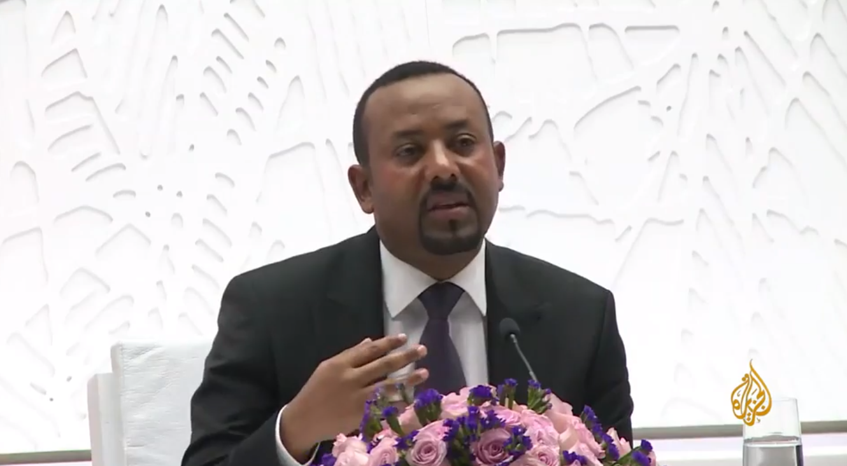
https://learning.aljazeera.net/ar/node/19933

Slide 5
لِماذا أصْبَحَ الأوَّلُ مِنْ مايُو عِيدًا لِلْعُمّالِ؟
Dr. Ehab Atta

Slide 6
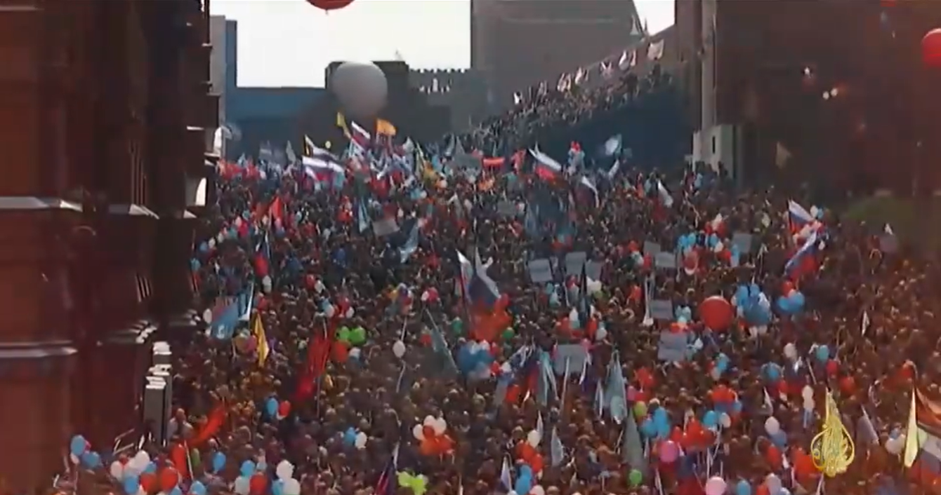
https://learning.aljazeera.net/ar/node/21008

Slide 7
النَّشْرَةُ الثَّقَافِيَّة
Dr. Ehab Atta

Slide 8
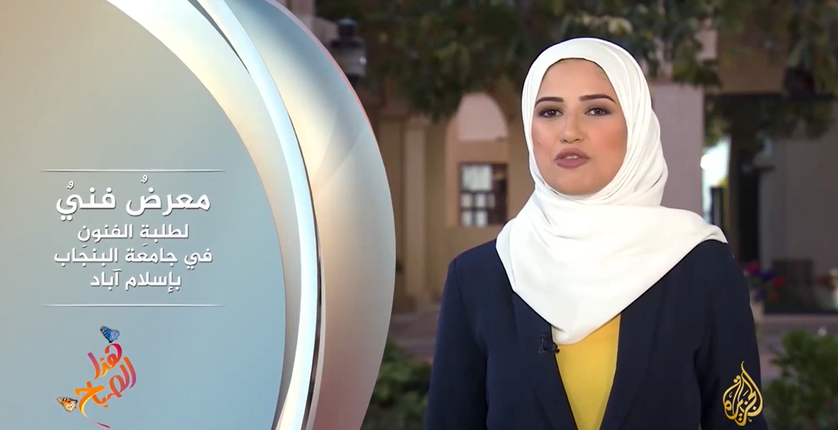
https://learning.aljazeera.net/ar/node/20939

Slide 9
الأزْهارُ البَرِّيَّةُ تَتَفَتَّحُ بِغَرْبِ أستراليا
Dr. Ehab Atta

Slide 10
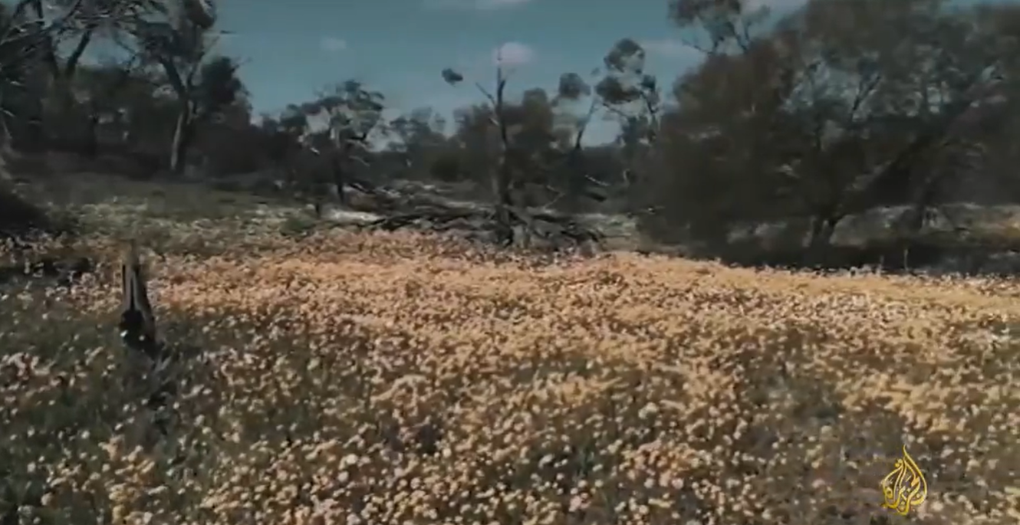
https://learning.aljazeera.net/ar/node/21291

Slide 11
أَهْلاً بِكَ فِي مَطْعَمِ بَيْرُوت
Dr. Ehab Atta

Slide 12
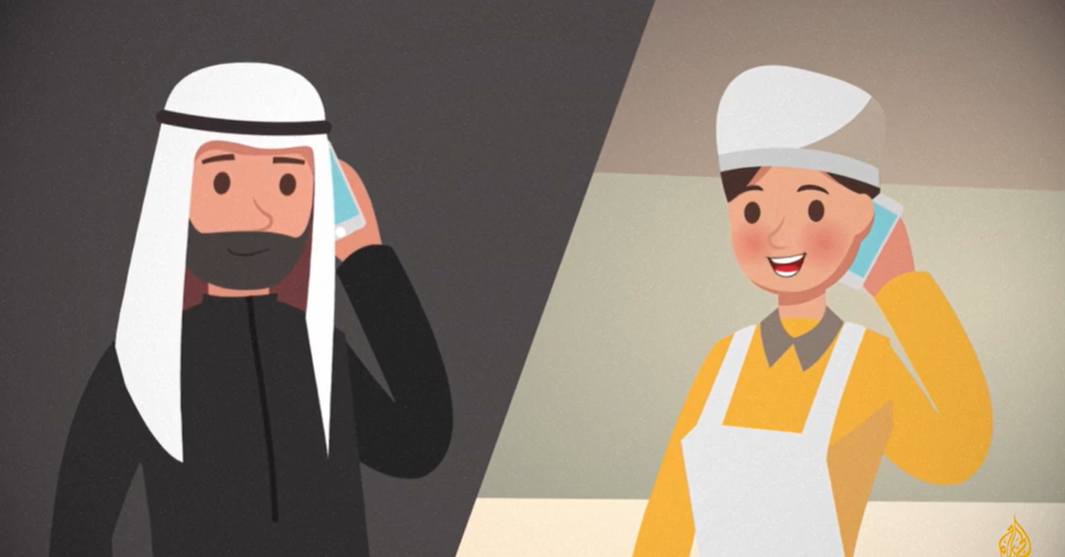
https://learning.aljazeera.net/ar/node/19403

